Slide 1
员工管理业务开发

Slide 2
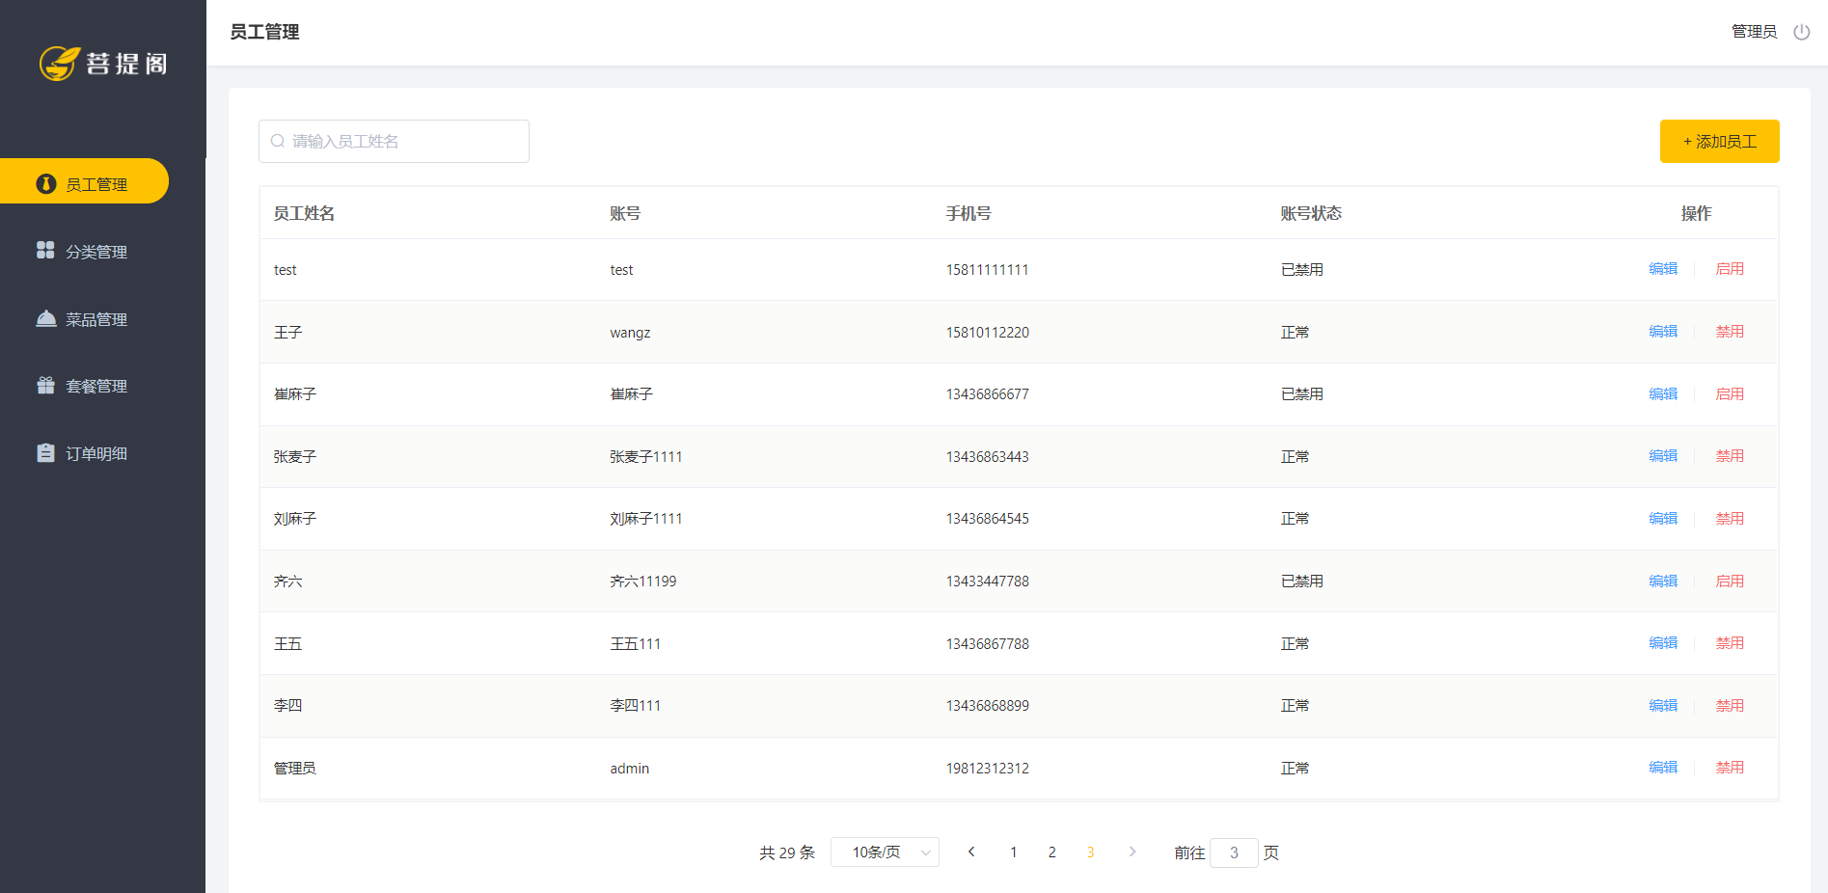
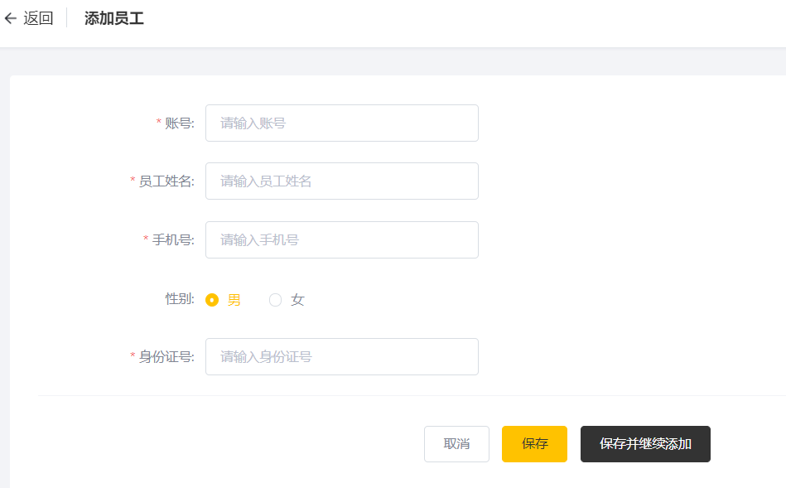
效果展示

Slide 3
完善登录功能
新增员工
员工信息分页查询
启用/禁用员工账号
编辑员工信息

Slide 4
完善登录功能
01
问题分析
代码实现
功能测试

Slide 5
完善登录功能
问题分析
前面我们已经完成了后台系统的员工登录功能开发，但是还存在一个问题：用户如果不登录，直接访问系统首页面，照样可以正常访问。
这种设计并不合理，我们希望看到的效果应该是，只有登录成功后才可以访问系统中的页面，如果没有登录则跳转到登录页面。
那么，具体应该怎么实现呢？
答案就是使用过滤器或者拦截器，在过滤器或者拦截器中判断用户是否已经完成登录，如果没有登录则跳转到登录页面。

Slide 6
完善登录功能
代码实现
实现步骤：
1、创建自定义过滤器LoginCheckFilter
2、在启动类上加入注解@ServletComponentScan
3、完善过滤器的处理逻辑

Slide 7
完善登录功能
代码实现
过滤器具体的处理逻辑如下：
1、获取本次请求的URI
2、判断本次请求是否需要处理
3、如果不需要处理，则直接放行
4、判断登录状态，如果已登录，则直接放行
5、如果未登录则返回未登录结果
获取本次请求uri
判断本次请求是否需要处理
否
放行
是
判断登录状态
未登录
返回未登录结果
已登录
放行

Slide 8
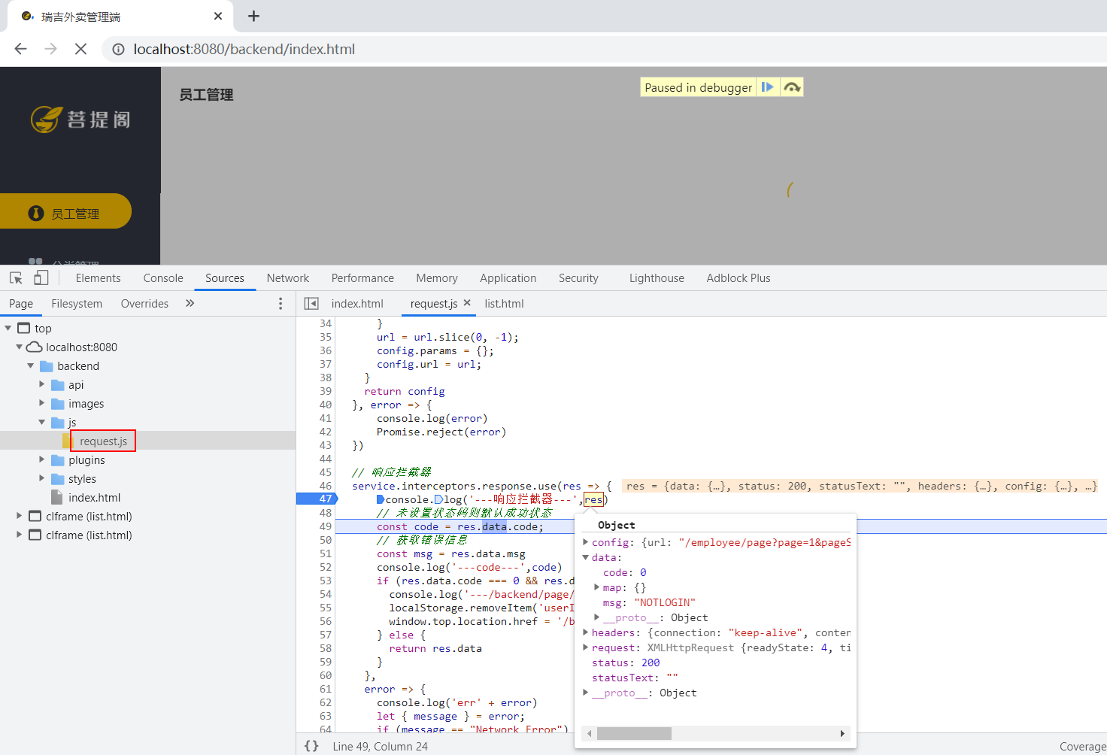
完善登录功能
功能测试
可以通过断点调试的方式来查看程序的执行过程，对于前端js也可以断点调试

Slide 9
新增员工
02
需求分析
数据模型
代码开发
功能测试

Slide 10
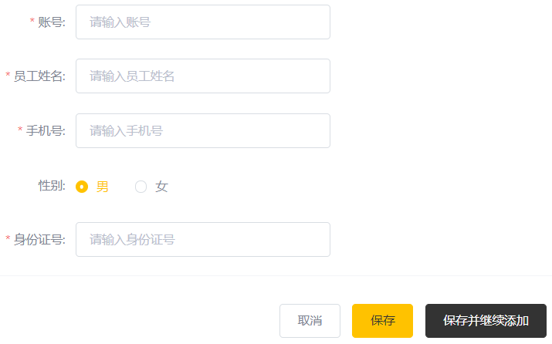
新增员工
需求分析
后台系统中可以管理员工信息，通过新增员工来添加后台系统用户。点击[添加员工]按钮跳转到新增页面，如下：

Slide 11
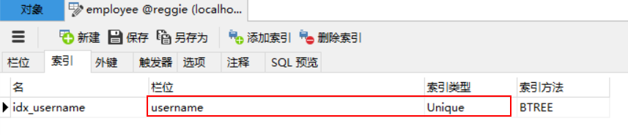
新增员工
数据模型
新增员工，其实就是将我们新增页面录入的员工数据插入到employee表。需要注意，employee表中对username字段加入了唯一约束，因为username是员工的登录账号，必须是唯一的

Slide 12
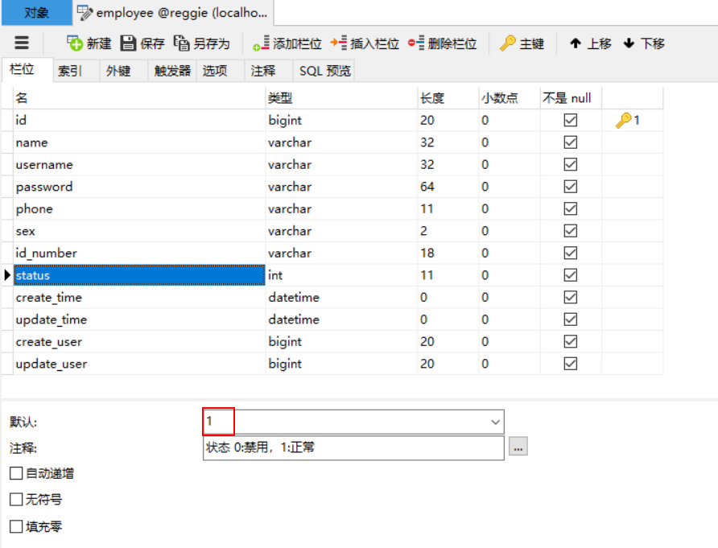
新增员工
数据模型
employee表中的status字段已经设置了默认值1，表示状态正常。

Slide 13
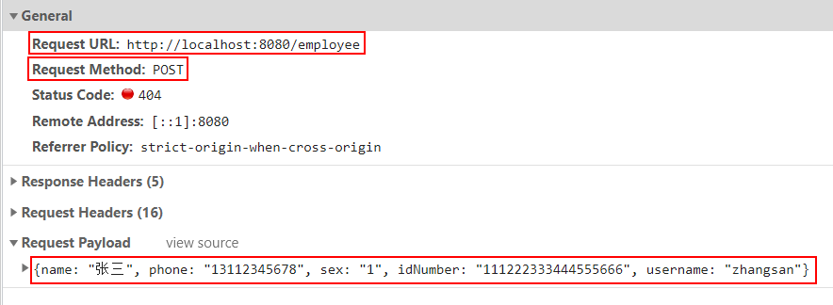
新增员工
代码开发
在开发代码之前，需要梳理一下整个程序的执行过程：
1、页面发送ajax请求，将新增员工页面中输入的数据以json的形式提交到服务端
2、服务端Controller接收页面提交的数据并调用Service将数据进行保存
3、Service调用Mapper操作数据库，保存数据

Slide 14
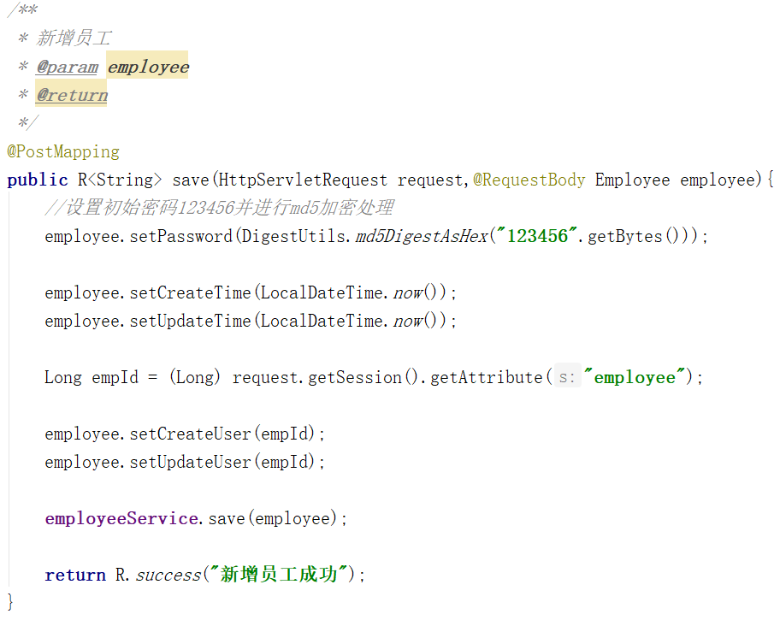
新增员工
代码开发
在EmployeeController中创建新增员工的方法

Slide 15
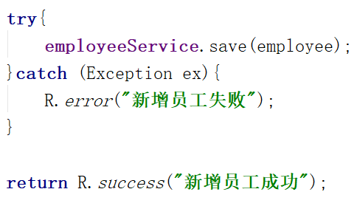
新增员工
代码开发
前面的程序还存在一个问题，就是当我们在新增员工时输入的账号已经存在，由于employee表中对该字段加入了唯一约束，此时程序会抛出异常：
此时需要我们的程序进行异常捕获，通常有两种处理方式：
1、在Controller方法中加入try、catch进行异常捕获
2、使用异常处理器进行全局异常捕获

Slide 16
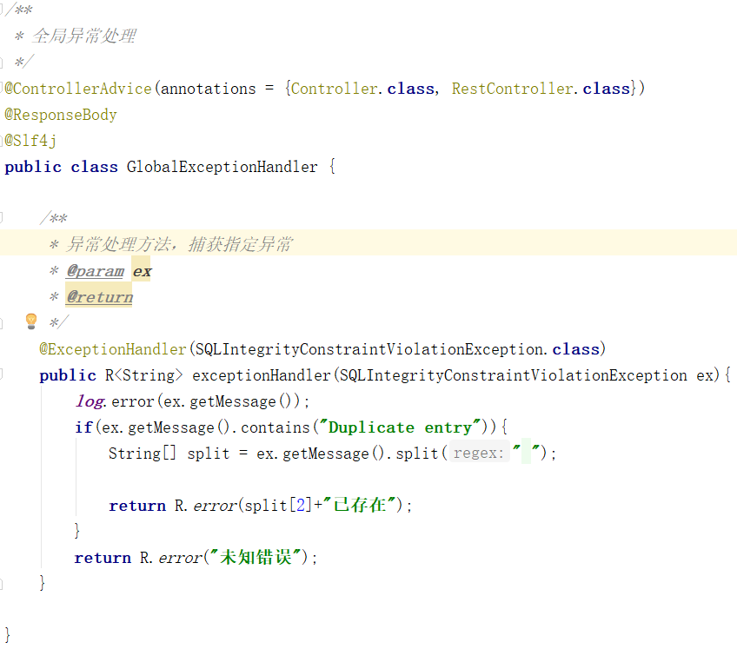
新增员工
代码开发

Slide 17
新增员工
功能测试
测试过程中，需要将所有情况都覆盖全，例如：
1、输入的账号不存在
2、输入已存在的账号

Slide 18



新增员工
1、根据产品原型明确业务需求
2、重点分析数据的流转过程和数据格式
3、通过debug断点调试跟踪程序执行过程
前端页面
服务端
(Controller)

Slide 19
员工信息分页查询
03
需求分析
代码开发
功能测试

Slide 20
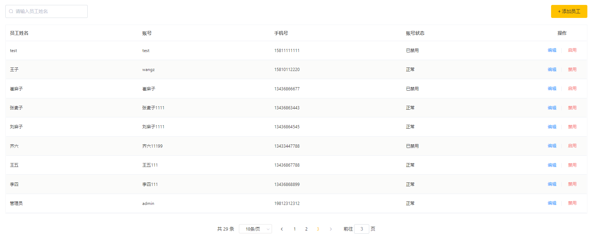
员工信息分页查询
需求分析
系统中的员工很多的时候，如果在一个页面中全部展示出来会显得比较乱，不便于查看，所以一般的系统中都会以分页的方式来展示列表数据。

Slide 21
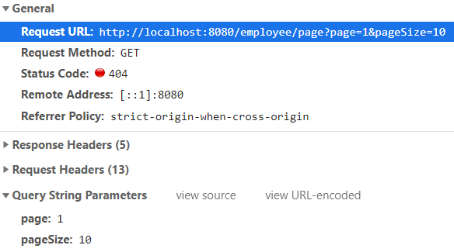
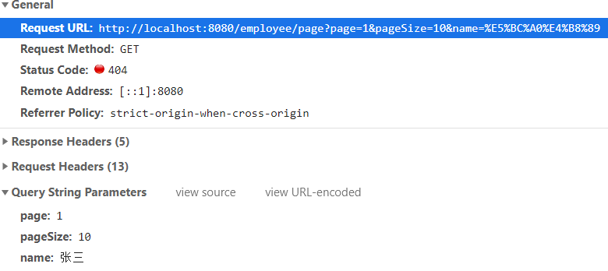
员工信息分页查询
代码开发
在开发代码之前，需要梳理一下整个程序的执行过程：
1、页面发送ajax请求，将分页查询参数(page、pageSize、name)提交到服务端
2、服务端Controller接收页面提交的数据并调用Service查询数据
3、Service调用Mapper操作数据库，查询分页数据
4、Controller将查询到的分页数据响应给页面
5、页面接收到分页数据并通过ElementUI的Table组件展示到页面上

Slide 22
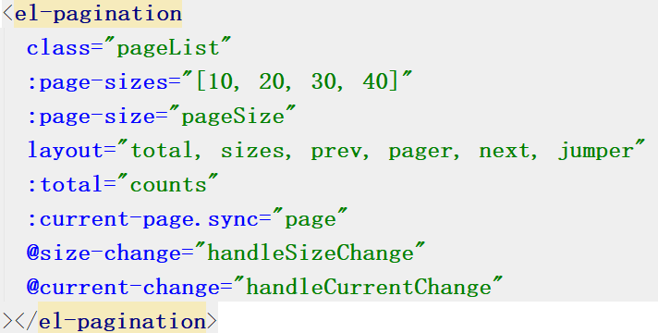
员工信息分页查询
代码开发
页面中使用的是ElementUI提供的分页组件进行分页条的展示

Slide 23
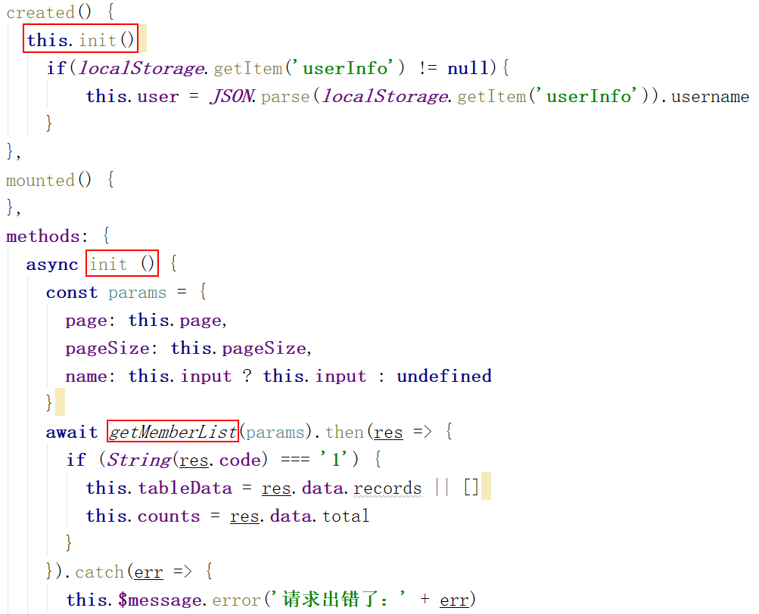
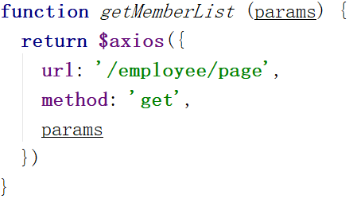
员工信息分页查询
代码开发
页面中创建VUE对象完成后会调用init方法，在init方法中发送ajax请求并提交分页参数（page、pageSize、name），请求服务端Controller进行分页查询

Slide 24
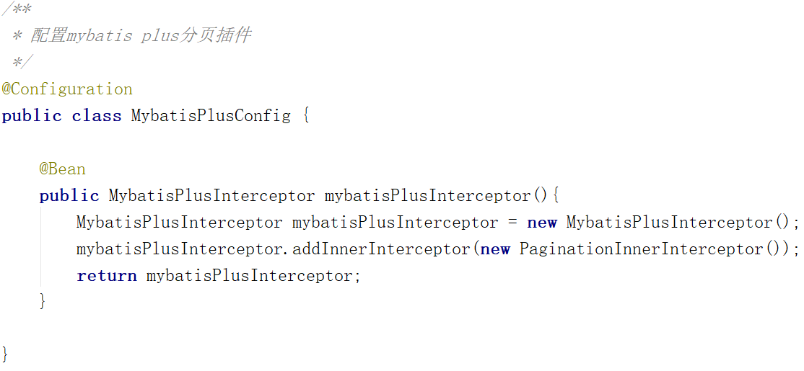
员工信息分页查询
代码开发
服务端要实现分页查询，可以使用Mybatis Plus提供的分页插件来简化开发

Slide 25
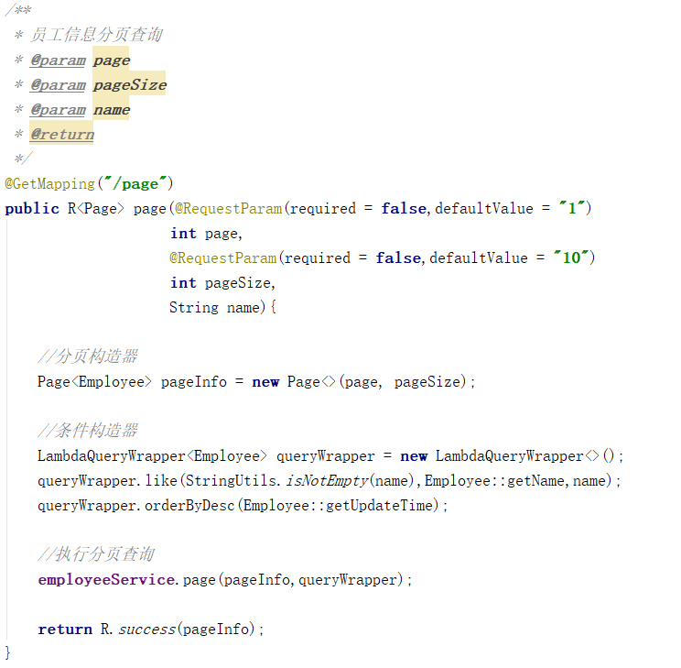
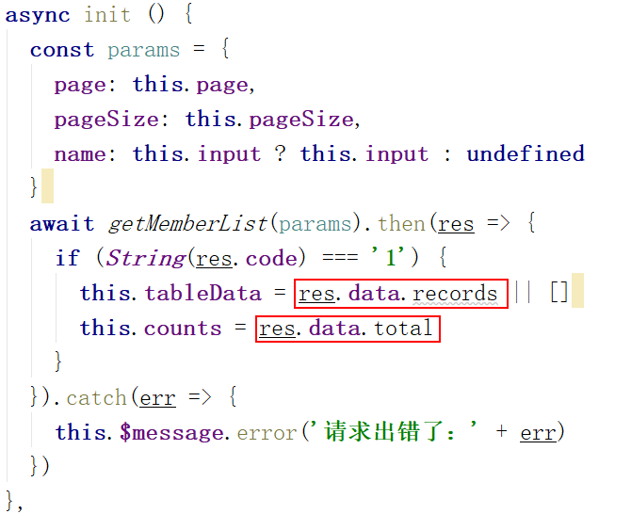
员工信息分页查询
代码开发
在Controller中创建分页查询方法，此方法为什么要
返回R<Page>这种类型的参数呢？
这是因为页面中的数据格式要求：

Slide 26
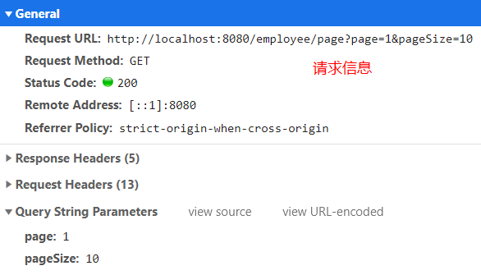
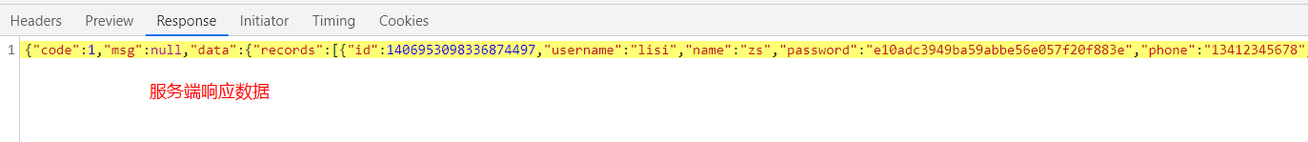
员工信息分页查询
功能测试
测试过程中可以使用浏览器的监控工具查看页面和服务端的数据交互细节

Slide 27
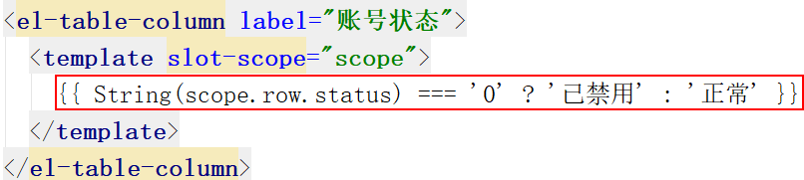
员工信息分页查询
功能测试
测试过程中可以发现，对于员工状态字段（status）服务端返回的是状态码（1或者0），但是页面上显示的则是“正常”或者“已禁用”，这是因为页面中在展示数据时进行了处理

Slide 28
启用/禁用员工账号
04
需求分析
代码开发
功能测试
代码修复

Slide 29
启用/禁用员工账号
需求分析
在员工管理列表页面，可以对某个员工账号进行启用或者禁用操作。账号禁用的员工不能登录系统，启用后的员工可以正常登录。
需要注意，只有管理员（admin用户）可以对其他普通用户进行启用、禁用操作，所以普通用户登录系统后启用、禁用按钮不显示。

Slide 30
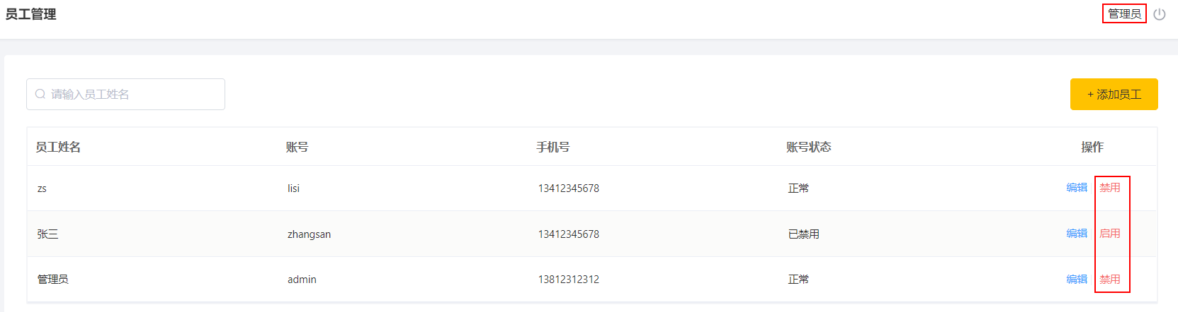
启用/禁用员工账号
需求分析
管理员admin登录系统可以对所有员工账号进行启用、禁用操作。
如果某个员工账号状态为正常，则按钮显示为“禁用”，如果员工账号状态为已禁用，则按钮显示为“启用”

Slide 31
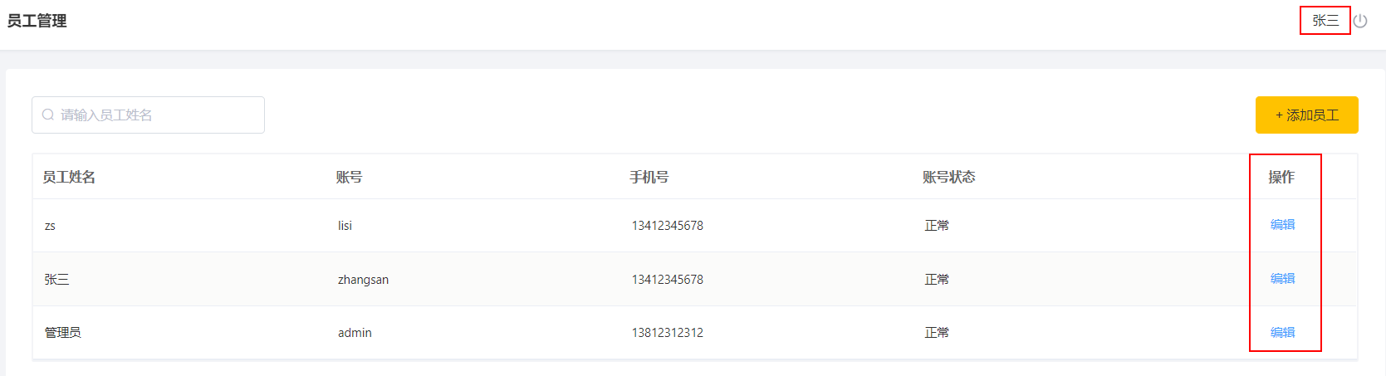
启用/禁用员工账号
需求分析
普通员工登录系统后，启用、禁用按钮不显示

Slide 32
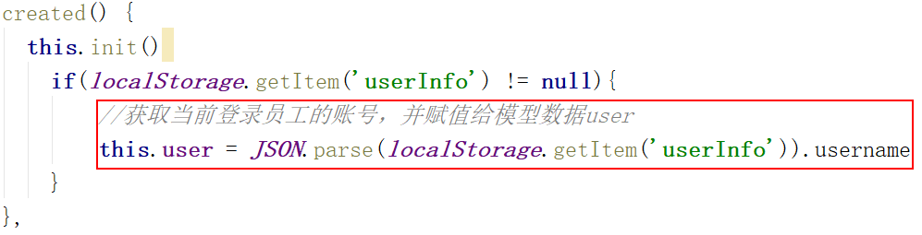
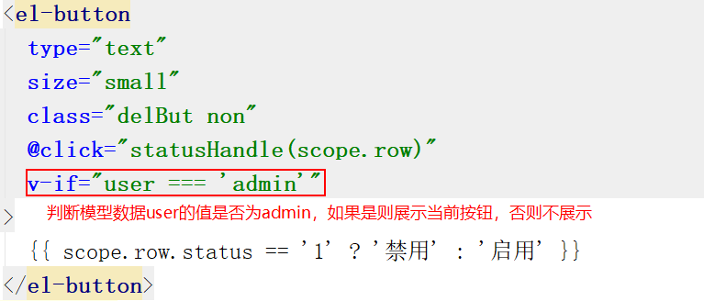
启用/禁用员工账号
代码开发
页面中是怎么做到只有管理员admin能够看到启用、禁用按钮的？

Slide 33
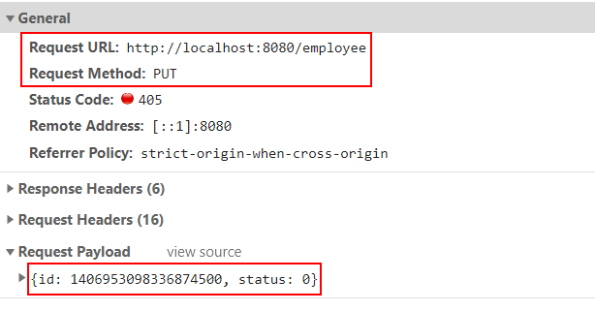
启用/禁用员工账号
代码开发
在开发代码之前，需要梳理一下整个程序的执行过程：
1、页面发送ajax请求，将参数(id、status)提交到服务端
2、服务端Controller接收页面提交的数据并调用Service更新数据
3、Service调用Mapper操作数据库

Slide 34
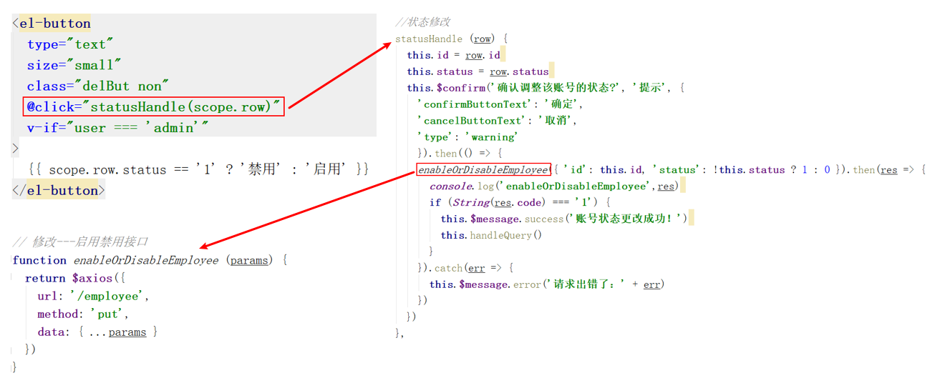
启用/禁用员工账号
代码开发
页面中的ajax请求是如果发送的呢？

Slide 35
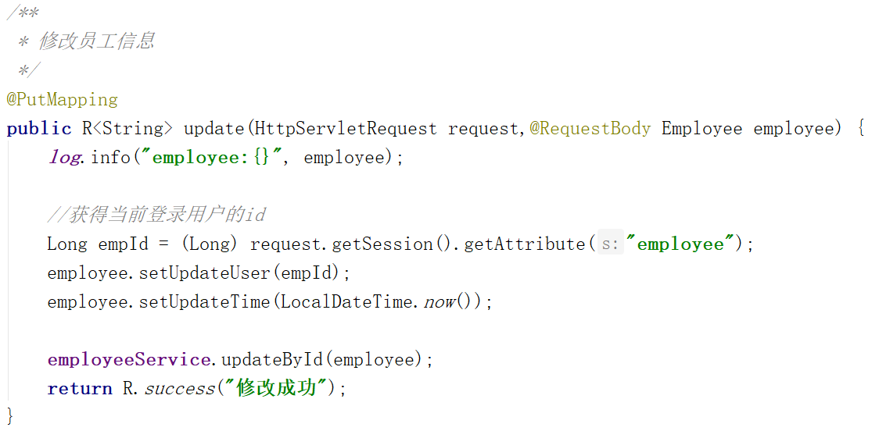
启用/禁用员工账号
代码开发
启用、禁用员工账号，本质上就是一个更新操作，也就是对status状态字段进行操作
在Controller中创建update方法，此方法是一个通用的修改员工信息的方法

Slide 36
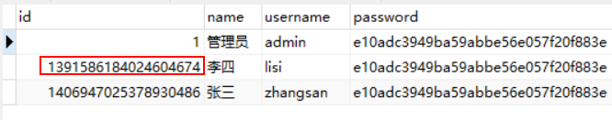
启用/禁用员工账号
功能测试
测试过程中没有报错，但是功能并没有实现，查看数据库中的数据也没有变化。
观察控制台输出的SQL：
SQL执行的结果是更新的数据行数为0，仔细观察id的值，和数据库中对应记录的id值并不相同

Slide 37
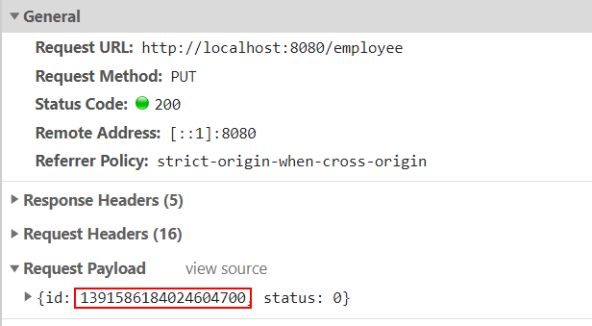
启用/禁用员工账号
代码修复
通过观察控制台输出的SQL发现页面传递过来的员工id的值和数据库中的id值不一致，这是怎么回事呢？
分页查询时服务端响应给页面的数据中id的值为19位数字，类型为long
页面中js处理long型数字只能精确到前16位，所以最终通过ajax请求提交给服务端的时候id变为了1391586184024604700

Slide 38
启用/禁用员工账号
代码修复
前面我们已经发现了问题的原因，即js对long型数据进行处理时丢失精度，导致提交的id和数据库中的id不一致。
如何解决这个问题？
我们可以在服务端给页面响应json数据时进行处理，将long型数据统一转为String字符串，效果如下：

Slide 39
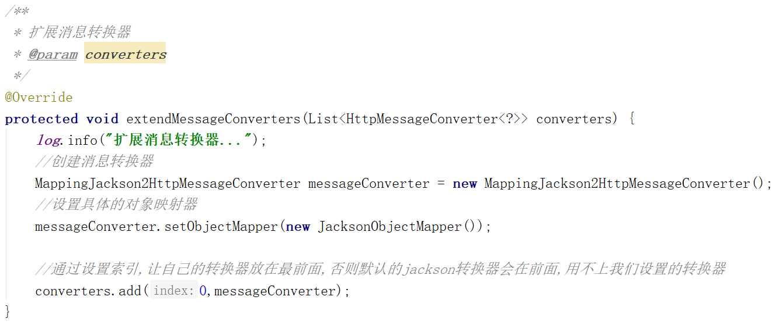
启用/禁用员工账号
代码修复
具体实现步骤：
1）提供对象转换器JacksonObjectMapper，基于Jackson进行Java对象到json数据的转换（资料中已经提供，直接复制到项目中使用）
2）在WebMvcConfig配置类中扩展Spring mvc的消息转换器，在此消息转换器中使用提供的对象转换器进行Java对象到json数据的转换

Slide 40
编辑员工信息
05
需求分析
代码开发
功能测试

Slide 41
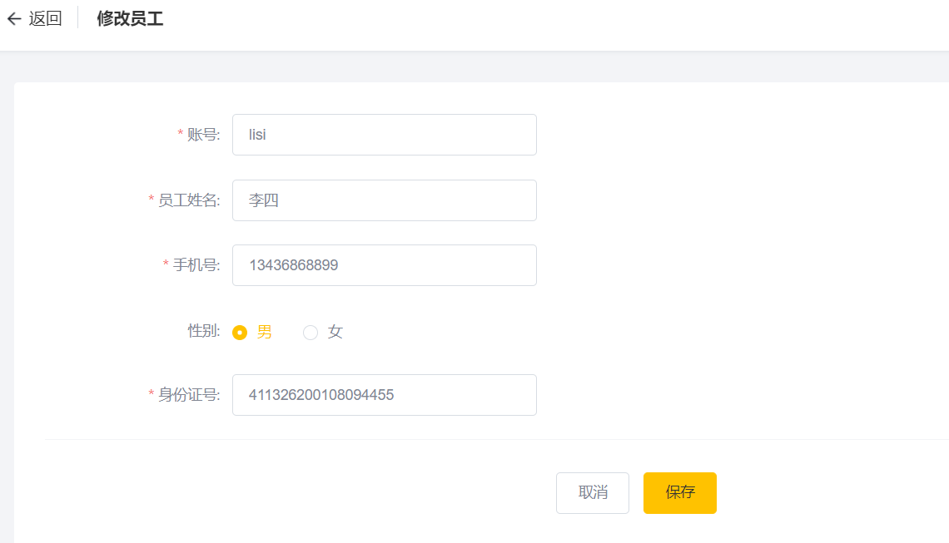
编辑员工信息
需求分析
在员工管理列表页面点击编辑按钮，跳转到编辑页面，在编辑页面回显员工信息并进行修改，最后点击保存按钮完成编辑操作

Slide 42
编辑员工信息
代码开发
在开发代码之前需要梳理一下操作过程和对应的程序的执行流程：
1、点击编辑按钮时，页面跳转到add.html，并在url中携带参数[员工id]
2、在add.html页面获取url中的参数[员工id]
3、发送ajax请求，请求服务端，同时提交员工id参数
4、服务端接收请求，根据员工id查询员工信息，将员工信息以json形式响应给页面
5、页面接收服务端响应的json数据，通过VUE的数据绑定进行员工信息回显
6、点击保存按钮，发送ajax请求，将页面中的员工信息以json方式提交给服务端
7、服务端接收员工信息，并进行处理，完成后给页面响应
8、页面接收到服务端响应信息后进行相应处理
注意：add.html页面为公共页面，新增员工和编辑员工都是在此页面操作

Slide 43
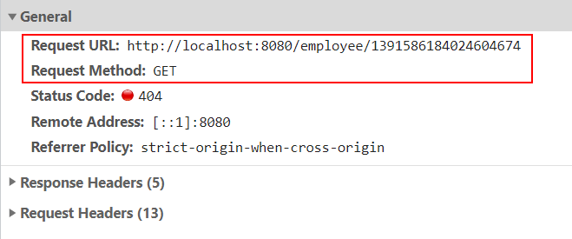
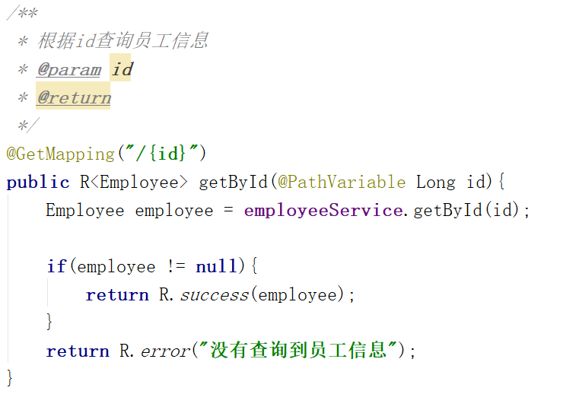
编辑员工信息
代码开发
html页面中相关的代码都已经提供好了，我们只需要分析页面发送的请求和需要的响应数据格式，就可以对应来创建服务端的Controller方法getById方法

Slide 44
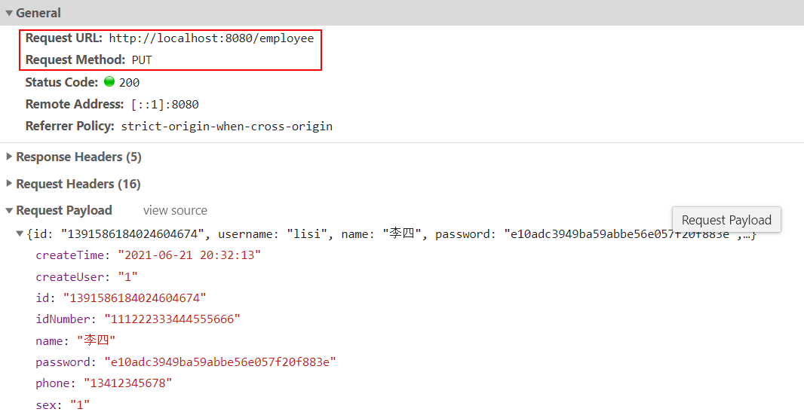
编辑员工信息
代码开发
注意，我们无需再开发修改功能，在前面实现员工账号启用、禁用功能时已经创建了通用的编辑方法，此时还是调用此方法即可完成员工信息修改操作，所以编辑页面点击保存按钮时提交的服务端请求地址如下：

Slide 45
编辑员工信息
功能测试
按照前面分析的操作流程进行测试，查看数据是否正常修改即可

